Slide 1
第53课：自定义布局
讲师：小林

Slide 2
简介
自定义布局

Slide 3
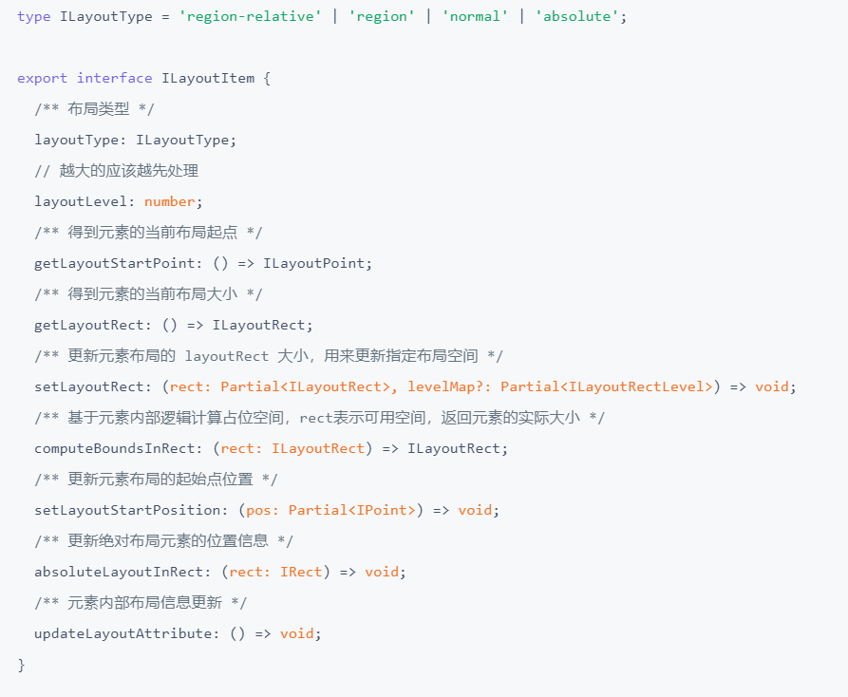
自定义布局元素
在布局过程中 ，图表会调用上方传入的自定义布局函数，传入一个 LayoutItem[] 数组，数组中的每个元素都是一个布局元素，它的类型定义如下
在布局过程中，可以使用这些方法对布局元素进行操作。
注意，在对布局元素操作完成后，请调用 updateLayoutAttribute 方法，通知元素按照布局信息，更新元素的具体属性。

Slide 4
自定义布局元素
基本用法：
const vchart = new VChart(spec, { dom: "chart", layout: (chart, item, chartLayoutRect, chartViewBox) => { // 你的自定义布局逻辑 }, });
参数 | 类型 | 说明
chart | IChart | 图表实例对象，可访问所有图表信息
item | ILayoutItem[] | 所有参与布局的元素数组，每个元素都是 ILayoutItem
chartLayoutRect | { width, height } | 减去 padding 后的可用布局空间
chartViewBox | IBoundsLike | 图表在画布中的位置（包含 padding）

Slide 5
总结
1. spec 中定义多个 region + series（type: "common"）
↓
2. new VChart(spec, { dom, layout: fn })
↓
3. layout 回调中遍历 item 数组
↓
4. 对每个 ILayoutItem 调用：
├── setLayoutStartPosition({ x, y }) ← 定位置
├── setLayoutRect({ width, height }) ← 定大小
└── updateLayoutAttribute() ← 应用到渲染（必须！）
↓
5. vchart.renderSync() 渲染

Slide 6
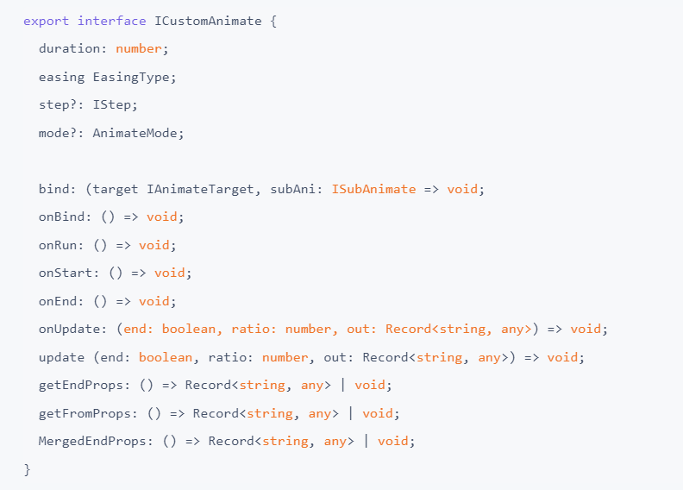
自定义动画类
自定义动画是通过实现 ICustomAnimate 接口来完成的。以下是 ICustomAnimate 接口的定义：

Slide 7


案例仓库和资料
  配套实践案例仓库：
  码云： https://gitee.com/menglin1997/vchart.git
  Github: https://github.com/menglin1997/vchartCourse.git
  官方资料：
  官网：https://www.visactor.com/vchart
  GitHub：https://github.com/VisActor/VChart
  微信公众号：VisActor
  讲师微信
  公众号：VisActor

Slide 8
感谢观看，我们下节课再见！

